Slide 1
Lesson 4
她是我的汉语老师
Tā shì wǒ de Hànyǔ lǎoshī
She is my Chinese teacher
This lesson you will learn:
-How to say where you come from and what nationality you are.
-And ask other people’s nationality

Slide 2
The Interrogatives Pronouns 谁(sheí) qui and 哪(nǎ) quel
谁 (shéi) -qui ? Pour demander le nom ou une person.
Subject+Verb+Object
她Tā 是shì 谁sheí? Qui est-elle
-她Tā 是shì 我wǒ 的de 老师 lǎoshī. C'est mon professeur.
你Nǐ 是shì 谁shéi ? Qui es-tu?(Tu es qui ?)
-我Wǒ 是shì 小李Xiǎo Lǐ. Je suis Xiao Li.
Dans la question, 'sheí' prend la même place que dans la réponse

Slide 3
哪nǎ ? lequel, quel ?
哪nǎ is used in a question, the structure is:
哪nǎ+ measure word/noun+noun.
她是哪国人Tā shì nǎ guó rén ?
De quel pays est-elle ?
你nǐ是shì哪nǎ国guó人rén?
( you are which country people?)

Slide 4
你nǐ是shì哪nǎ国guó人rén?
Nǐ shì nǎ guó rén ?
→De quelle nationalité es-tu ?
→Wǒ shì Fǎguó rén ! Je suis Français ? France = Fǎ guó ( langue française = Fǎ yǔ )
法国人Fǎguó rén = French
摩洛哥人Móluògē rén= Moroccan
突尼西亚人Túníxīyà rén = Tunisian
英国Yīngguó(n)Grande-Bretagne
美国Měiguó(n)États-unis

Slide 5
The Structural Particle 的 De Pronoms personnels et possessifs
的 De-- Pour passer d'un pronom personnel à un pronom possessif, il suffit d'ajouter la particule "de" après le sujet.
→ wǒ de = mon, ma, mes => wǒ de shū, mon livre
→ nǐ de = ton, ta, tes => zhè shì nǐ de ! C'est à toi !
→ tā de = son, sa, ses => tā de baba. Son père.

Slide 6
Few more examples
Wǒ péngyǒu de shū. Le livre de mon ami.
( It’s my friend’s book)
Lǐ yuè shì wǒ de lǎoshī. Lǐ yuè est mon professeur.
( Li yue is my teacher.)
wǒ de Hànyǔ lǎoshī. Mon prof. de chinois
wǒmen de Yīngyǔ lǎoshī. Notre prof. d’anglais. (Yīng yǔ= langue anglaise)
SKEMA de Xībānyá yǔ lǎoshī. SKEMA’s Spanish teacher

Slide 7
Noun/ pronoun…& Pronoms possessifs
❶我 [wǒ] : je, moi, me ---- 我的 [wode] : mon, le mien, à moi
❷我们 [wǒmen] : nous ---- 我们的 [womende] : notre, le nôtre, à nous
❸你 [nǐ] : tu, toi, te ---- 你的 [nide] : ton, le tien, à toi
❹你们 [nǐmen] : vous ---- 你们的 [nimende] : votre, le vôtre, à vous
❺他 [tā] : il, lui, le ---- 他的 [tade] : son, le sien, à lui
❻他们 [tāmen] : ils, eux, les ---- 他们的 [tamende] : leur, le leur, à eux
❼她 [tā] : elle, lui, la ---- 她的 [tade] : son, le sien, à elle
❽她们 [tāmen] : elles，les ---- 她们的 [tamende] : leur, le leur, à elles
Possessifs sans la particule 的 [de]
- 的 [de] est souvent omis dans l’expression d’une relation humaine proche

Slide 8
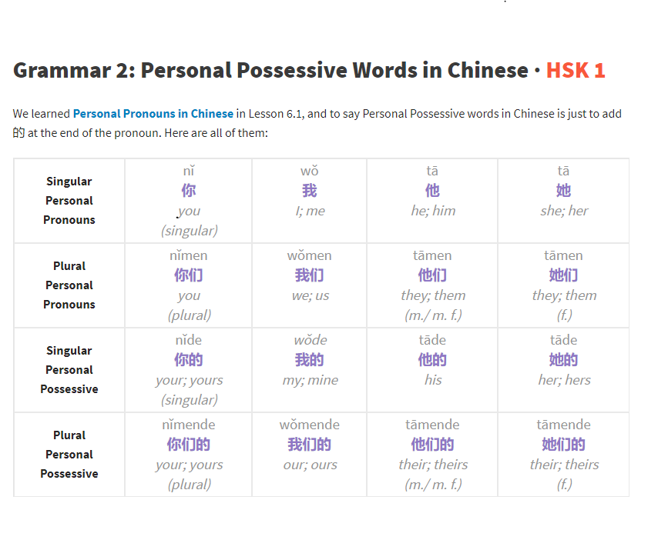

Slide 9
呢 ne - The Interrogative Particle
呢 ne [renvoie la question]
→ Wǒ hěn hǎo, nǐ ne ? Je vais très bien, et toi ?
Example:
我是美国人. 你呢? Wǒ shì Měiguó rén. Nǐ ne?
Je suis américain. Et toi / et vous??
她叫李月. 他呢? Tā jiào Lǐ yuè. Tā ne?
Elle s'appelle Lǐ yuè. Et lui?

Slide 10
Caractère chinois 她 Tā (elle, femme) vs他Tā ( il )
她 Tā= 女Nǚ + 也 Yě
她们Tāmen= Elles
→ Tāmen shì xuéshēng. Elles sont étudiantes
他Tā= 亻= 人 rén personne + 也 Yě
他们是法国人. Tāmen shì Fàguó rén.
Ils sont français.
(les pronoms personnels il(s) et elle(s) ne peuvent désigner que des êtres humains)

Slide 11
Les Pays
法国 Fǎguó = France
德国 Déguó= Allemagne
加拿大 Jiānádà = Canada
意大利 Yìdàlì = Italie
日本 Rīběn = Japon
西班牙 Xībānyá = Espagne
突尼斯 Túnísī = Tunisie
摩洛哥 Móluògē = Maroc / Morocco
阿尔及利亚 Ā'ěrjílìyǎ = Algeria

Slide 12
Nationalité/ Les personnes
法国人Fǎguó rén = Français (personne)
德国人Déguó rén =Allemand
加拿大人Jiānádà rén=Canadien
意大利人Yìdàlì rén = Italien
日本人Rīběn rén = Japonais
马达加斯加人 Mǎdájiāsījiā rén =(Madagascar person)
阿尔及利亚人 Ā'ěr jí lì yǎ rén = Algerian (person)

Slide 13
朋友péngyou- friends/amis
法国朋友Fǎguó péngyou - amis français
日本朋友Rīběn péngyou- amis japonais
美国朋友 Měiguó péngyou- amis américains
西班牙朋友Xībānyá péngyou- amis espagnol

Slide 14
你nǐ(pro)tu, toi
我wǒ(pro)je, moi
你们nǐmen(pro)vous
我们wǒmen(pro)nous
他tā(pro)il, lui
她tā(pro)elle
他们tāmen(pro)ils

Slide 15

Chinese game: pierre, feuille, ciseaux
Scissors stone, rock cloth, fabric
剪 刀 石 头 布
Jiǎn dāo Shí tou Bù
Ciseaux pierre feuille
----------------------
Rock paper scissors is a random game of
chance?

